Slide 1

ACM程序设计
东北林业大学 陈宇
Lg_chenyu@yahoo.com.cn

Slide 2

今天你AC 了吗？

Slide 3

第二讲
递归

Slide 4
我校的ACM在线评测系统
acm.nefu.edu.cn
课件下载地址：
acm.nefu.edu.cn/kj/suanfa02.ppt

Slide 5
递归的定义
递归（Recursion）就是子程序（或函数）直接调用自己或通过一系列调用语句间接调用自己，是一种描述问题和解决问题的基本方法。
递归有两个基本要素：
⑴ 边界条件：确定递归到何时终止；
⑵ 递归模式：大问题是如何分解为小问题的。

Slide 6
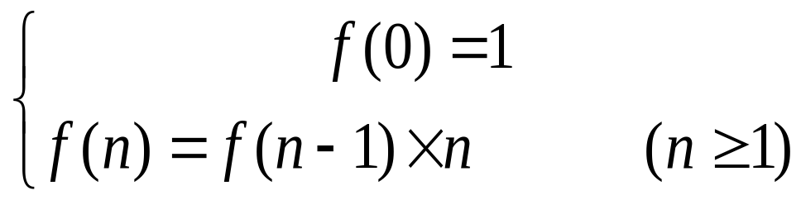
计算阶乘N！
f(n)=n!可以定义为：

Slide 7
代码：
#include<stdio.h>
int f(int n){
return n == 0 ? 1 : f(n-1)*n;
}
int main(){
printf("%d\n", f(3));
return 0;
}

Slide 8
递归要调用栈来进行！
皇帝（拥有main函数的栈）：大臣，你给我算一 下f(3).
大臣（拥有f(3)的栈):知府，你给我算一下f(2).
知府（拥有f(2)的栈）：县令，你给我算一下f(1).
县令（拥有f(1)的栈）：师爷，你帮我算一下f(0).
师爷（拥有f(0)的栈）：回老爷，f(0)=1.

Slide 9
县令：（心算）回知府大人，f(1)=1.
知府： （心算）回大人，f(2)=2.
大臣： （心算） 3*f(2)=6，回皇上， f(3)=6

Slide 10
运行
计算f(3)=6;
计算f(100000000),没有输出，溢出也应该有数啊！
是段错误！
段：是指二进制文件内的区域，某种特定类型的信息被保存在里面。

Slide 11
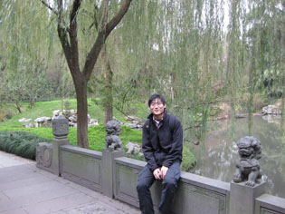
追忆2008年亚洲哈尔滨赛区
杨成虎同学的深搜算法就是递归写的，就是不过，因为该算法在递归调用5000次就段错误了，后来改成广搜算法（非递归）的就AC 了，时间多了1个小时，离银牌只差2名，血的教训！
我们要牢记！

Slide 12
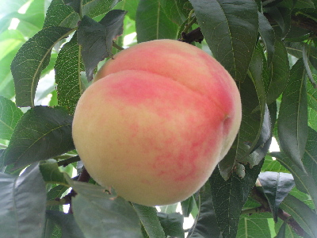
蟠桃记
Problem Description
喜欢西游记的同学肯定都知道悟空偷吃蟠桃的故事，你们一定都觉得这猴子太闹腾了，其实你们是有所不知：悟空是在研究一个数学问题！
什么问题？他研究的问题是蟠桃一共有多少个！
不过，到最后，他还是没能解决这个难题，呵呵^-^
当时的情况是这样的：
第一天悟空吃掉桃子总数一半多一个，第二天又将剩下的桃子吃掉一半多一个，以后每天吃掉前一天剩下的一半多一个，到第n天准备吃的时候只剩下一个桃子。聪明的你，请帮悟空算一下，他第一天开始吃的时候桃子一共有多少个呢？

Slide 13
Input
输入数据有多组，每组占一行，包含一个正整数n（1<n<30），表示只剩下一个桃子的时候是在第n天发生的。
Output
对于每组输入数据，输出第一天开始吃的时候桃子的总数，每个测试实例占一行。

Slide 14
Sample Input
2
4
Sample Output
4
22

Slide 15
分析：
设A0代表第1天的桃子总数，Ai代表吃完后剩下的桃子数，则：
A₀=2*（A1+1）
A₁=2*(A2+1)
…………….
A_{n-1}=2*(A_{n}+1)
A_{n}=1

Slide 16
代码：倒推
#include <cstdlib>
#include <iostream>
using namespace std;
long long f(int n)
{
if (n==1) return 1;
else
return 2*(f(n-1)+1);
}

Slide 17
Fibonacci数列
description
计算Fibonacci数列的值！该数列为1 1 2 3 5 8 13 .........input
有多组数据，输入N(3<=N<=50),N代表该数列的第N项的值。

Slide 18
output
输出该数列的第N 项的值。
sample_input
4
5
sample_output
3
5

Slide 19
代码：
long long f(int n)
{
if (n==1||n==2) return 1;
else
return f(n-1)+f(n-2);
}

Slide 20
实际运行：
35
9227465
36
14930352
37
24157817
38
39088169
39
63245986
40
102334155
41
165580141
42
267914296
43
433494437
44
701408733
45
1134903170
50
12586269025
用了4分钟，计算f(50)

Slide 21
献给不懂得优化的同学！
long long data[100];
data[1]=1;
data[2]=1;
for(int i=3;i<=50;i++)
data[i]=data[i-1]+data[i-2];
while(cin>>n)
cout<<data[n]<<endl;

Slide 22
Fibonacci Again hdu1021
Problem Description
There are another kind of Fibonacci numbers: F(0) = 7, F(1) = 11, F(n) = F(n-1) + F(n-2) (n>=2).
林大OJ 70题

Slide 23
Input
Input consists of a sequence of lines, each containing an integer n. (n < 1,000,000).
Output
Print the word "yes" if 3 divide evenly into F(n).
Print the word "no" if not.

Slide 24

Sample Output
no
no
yes
no
no
no
Sample Input
0
1
2
3
4
5

Slide 25
思路：先找循环节
先计算前30项，看看
1 2 0 2 2 1 0 1 1 2 0 2 2 1 0 1
循环节=8

Slide 26
用递归计算
int f(int n)
{
if (n==0) return 1;
if (n==1) return 2;
return (f(n-1)+f(n-2))%3;
}

Slide 27
main函数
while(cin>>n)
{
t=n%8;
if (f(t)==0)
cout<<"yes"<<endl;
else
cout<<"no"<<endl;
}

Slide 28
红与黑 hdu 1312
有一间长方形的房子，地上铺了红色、黑色两种颜色的正方形瓷砖。你站在其中一块黑色的瓷砖上，只能向相邻的黑色瓷砖移动。请写一个程序，计算你总共能够到达多少块黑色的瓷砖。

Slide 29
输入数据
包括多个数据集合。每个数据集合的第一行是两个整数W 和H，分别表示x 方向
和y 方向瓷砖的数量。W 和H 都不超过20。在接下来的H 行中，每行包括W 个字符。
每个字符表示一块瓷砖的颜色，规则如下：

Slide 30
1）‘.’：黑色的瓷砖；
2）‘#’：白色的瓷砖；
3）‘@’：黑色的瓷砖，并且你站在这块瓷砖上。该字符在每个数据集合中唯一出现一次。
当在一行中读入的是两个零时，表示输入结束。

Slide 31
输出要求
对每个数据集合，分别输出一行，显示你从初始位置出发能到达的瓷砖数(记数时包括初始位置的瓷砖)。

Slide 32
输入样例
6 9
....#.
.....#
......
......
......
......
......
#@...#
.#..#.
0 0
结果：45

Slide 33

解题思路
这个题目可以描述成给定一点，计算它所在的连通区域的面积。需要考虑的问题包括矩阵的大小，以及从某一点出发向上下左右行走时，可能遇到的三种情况：出了矩阵边界、遇到’.’、遇到’#’。
设f(x, y)为从点(x,y)出发能够走过的黑瓷砖总数，则
f(x, y) = 1 + f(x - 1, y) + f(x + 1, y) + f(x, y - 1) + f(x, y + 1)
这里需要注意，凡是走过的瓷砖不能够被重复走过。可以通过每走过一块瓷砖就将它作标记的方法保证不重复计算任何瓷砖。

Slide 34
Main()函数
int w,h; //定义公有变量 长和宽
char z[21][21];

Slide 35
int main(int argc, char *argv[])
{
while(cin>>w>>h)
{
if (w==0&&h==0) break;
for(int i=1;i<=h;i++)
for(int j=1;j<=w;j++)
cin>>z[i][j];
for(int i=1;i<=h;i++)
for(int j=1;j<=w;j++)
if (z[i][j]=='@')
cout<<f(i,j)<<endl;
}
//system("PAUSE");
return EXIT_SUCCESS;
}

Slide 36
再看递归部分：
int f(int i,int j)
{
if (i<1||i>h||j<1||j>w) //处理边界
return 0;
if (z[i][j]!='#')
{
z[i][j]=‘#’; //这句话是啥意思？
return 1+f(i,j-1)+f(i,j+1)+f(i-1,j)+f(i+1,j);
}
else
return 0;
}

Slide 37

Welcome to HDOJ
Thank
You ~

